Slide 1
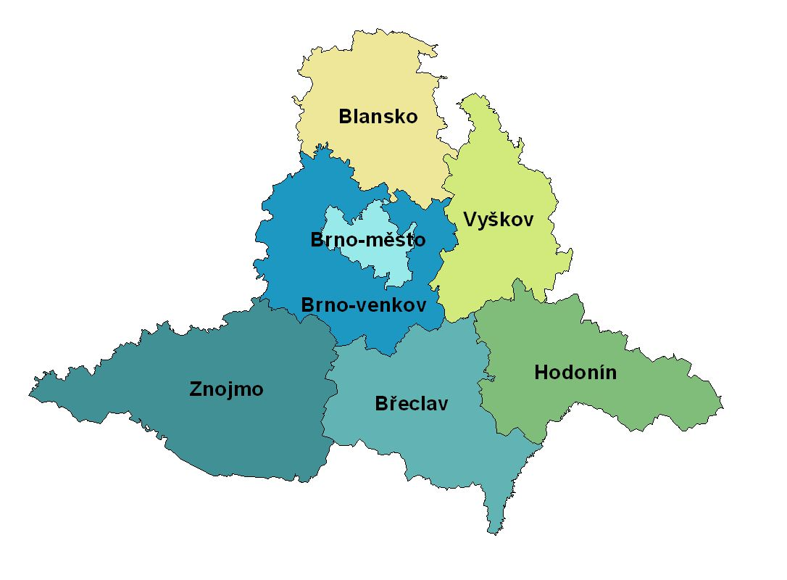
Regionální funkce v Jihomoravském kraji 2005 – 2015
Porada ředitelů pověřených knihoven Jihomoravského kraje
Knihovna Jiřího Mahena v Brně
30. 1. 2015
http://www.czso.cz/xb/redakce.nsf/i/okresy

Slide 2
2015 - rok bilancování
V Jihomoravském kraji uplynulo
- 15 let od obnovení krajské samosprávy
- 10 let podpory regionálních funkcí knihoven (Program podpory zajištění regionálních funkcí knihoven v Jihomoravském kraji)
Zákon č. 1/2005 Sb., kterým se mění zákon č. 243/2000 Sb., o rozpočtovém určení výnosů některých daní územním samosprávným celkům a některým státním fondům (zákon o rozpočtovém určení daní), ve znění pozdějších předpisů, a některé další zákony. Příloha č. 3
Ze státního rozpočtu převedeno na kraje pro zajištění regionálních funkcí:
133,495 mil. Kč, z toho kraje použily: 127,2 mil. Kč (rozdíl 6,3 mil.)
JmK: převedeno z MK ČR 13,598 mil.
poskytnuto na RF 14,050 mil. (rozdíl: 452 tisíc Kč).

Slide 3
Počet obsluhovaných knihoven v roce 2015 v Jihomoravském kraji
REGION/OKRES | Počet knihoven
Blansko | 69
Boskovice | 66
Brno-město | 15
Brno-venkov | 144
Břeclav | 77
Hodonín | 79
Vyškov | 87
Znojmo | 147
CELKEM | 684

Slide 4
Význam dotace regionálních funkcí pro rozvoj knihoven a veřejných knihovnických a informačních služeb
- Zajištění všeobecné dostupnosti veřejných knihovnických a informačních služeb občanům v Jihomoravském kraji
Vyrovnání rozdílu v poskytování veřejných knihovnických a informačních služeb obyvatelům měst a malých obcí
Odstranění nežádoucích diferenciací v úrovni poskytování veřejných knihovnických a informačních služeb mezi jednotlivými regiony Jihomoravského kraje
Zajištění dostatečné kvality poskytování veřejných knihovnických a informačních služeb (v souladu s oborovými standardy)
Podpora účelné dělby práce a koordinace odborných činností knihoven
Efektivní využití veřejných finančních prostředků
Program podpory zajištění regionálních funkcí knihoven v Jihomoravském kraji, 2005.

Slide 5
Význam regionálních funkcí pro knihovny malých obcí
REGION/OKRES | Počet knihoven do 500 obyvatel | % z počtu všech neprofesionálních knihoven
Boskovice | 34 | 75,5
Znojmo | 96 | 69,0
Blansko | 31 | 62
Vyškov | 29 | 42,6
Brno-venkov | 42 | 33
Hodonín | 18 | 28,5
Břeclav | 9 | 16,3
CELKEM | 259 | 47,8

Slide 6
Dotace RF JMK 2005 - 2015

Slide 8
Přehled úvazků a obsluhovaných knihoven v pověřených knihovnách JMK
OKRES | Počet knihoven | Počet pracovních úvazků | Na 1 pracovní úvazek/knihoven
Blansko | 135 | 3,0 | 45
Brno-město | 15 | 0,37 | 1
Brno-venkov | 144 | 4,85 | 29,6
Břeclav | 77 | 3,0 | 25,6
Hodonín | 79 | 3,5 | 26,3
Vyškov | 87 | 3,2 | 27,1
Znojmo | 147 | 3,61 | 40,7
CELKEM | 684 | 21,53 | 31,7 (Ø ČR – 27)
„Soustavné snižování finančních prostředků vede jednak ke snižování počtu pracovníků (mzdových nákladů) a ke snižování prostředků na nákup výměnných knihovních fondů (VF). Přičemž jak pracovníci – metodici, tak výměnný fond jsou základními pilíři zdárného fungování regionálních funkcí.“
http://knihovnam.nkp.cz/docs/RF/VyrocniZpravaRF_2013.pdf

Slide 9
VÝMĚNNÉ FONDY
REGION/ OKRES | Roční přírůstek 2005 | Roční přírůstek 2010 | Roční přírůstek 2014 | Ø v 1 knihovně VF
Blansko | 1 526 | 1 359 | 3 451 | 315,2
Boskovice | 1 995 | 1 586
Brno-město | 2 274 | 2 011 | 1 683 | 1 658
Brno-venkov | 7 953 | 4 690 | 5 585 | 364,9
Břeclav | 2 148 | 3 155 | 2 373 | 476,3
Hodonín | 3 325 | 2 146 | 2 409 | 413,2
Vyškov | 1 342 | 1 669 | 2 098 | 247
Znojmo | 2 836 | 2 658 | 3 606 | 277,4
CELKEM | 23 399 | 19 157 | 21 205 | 368,7
K 31. 12. 2014 v Jihomoravském kraji celkem
252 187
knihovních jednotek výměnného fondu

Slide 11
Nákup knihovního fondu z prostředků obcí a význam budování výměnných fondů
Region | 0 Kč na nákup -počet obcí | Počet obsluhovaných knihoven celkem | % knihoven bez nákupu KF (ke 31. 12. 2013)
Blansko | 20 | 50 | 40
Boskovice | 9 | 45 | 20
Brno-venkov | 19 | 127 | 14,9
Břeclav | 1 | 55 | 1,8
Hodonín | 7 | 63 | 11,1
Vyškov | 7 | 68 | 10,2
Znojmo | 54 | 133 | 40,6
Celkem JMK/ % | 117 | 541 | 21,6 (16,8-2011)

Slide 12
Podpora knihoven a veřejných knihovnických a informačních služeb v kraji
Dotace na zajištění regionálních funkcí (Program rozvoje Jihomoravského kraje 2014-2020)
Celkem kraj vynaložil 85 075 000,- Kč
na podporu rozvoje VKIS v JmK.
Dotační program pro poskytování dotací z rozpočtu Jihomoravského kraje v oblasti kulturních zařízení (do roku 2009)
- výstavba a vybavení kulturních zařízení a na obnovu – technické zhodnocení kulturních zařízení
- přístavbu, stavební úpravy a opravy, rekonstrukci a modernizaci kulturních zařízení
- pořízení movitých věcí, které jsou přínosem v oblasti kultury či památkové péče.

Slide 13
Dotační program z rozpočtu Jihomoravského kraje v oblasti kulturních zařízení
DOTACE 2009
Celková částka na dotační program: 2,896.000,- Kč
Na obnovu a rekonstrukci knihoven: 970.000,- Kč, tj. 33,5 % dotace.
200 000 Hrušovany
100 000 Brod nad Dyjí
100 000 Šanov, půdní vestavba
150 000 Viničné Šumice
80 000 Vlkoš, vybavení knihovny a čítárny
70 000 Doubravník
70 000, Zakřany, rozšíření knihovny
120 000 Ratíškovice, stavební úpravy ObK Ratíškovice a vybudování bezbariérového přístupu – KNIHOVNA ROKU 2012
A další: MěK Rousínov 40 tis., Deštná 40 tis., Doubravník 80 tis..

Slide 14
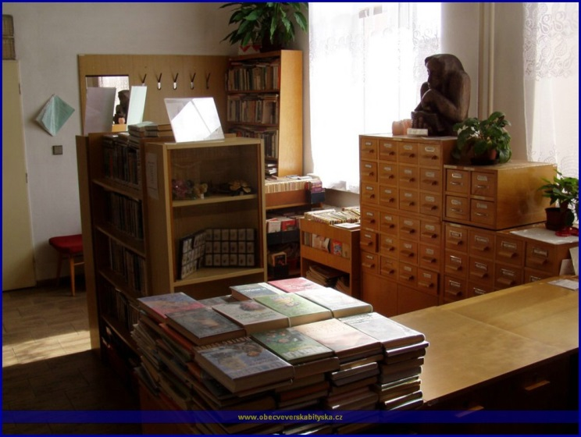
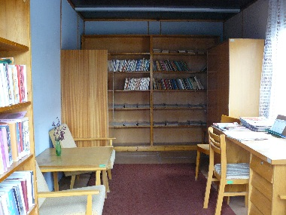
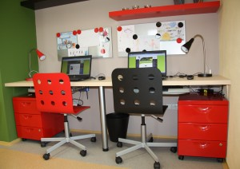
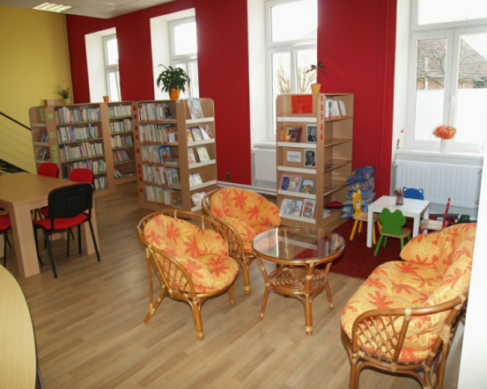
Prostory a interiéry knihoven v Jihomoravském kraji

Slide 15
Počet registrovaných čtenářů ve veřejných knihovnách JmK
Rok | Počet čtenářů | % z počtu obyvatel | % z počtu obyvatel v ČR | Počet čtenářů do 15 let z počtu obyvatel | Počet čtenářů do 15 let z počtu čtenářů
2011 | 160 008 | 13,71 | 14,25 | 22,65 | 23,78
2012 | 154 052 | 13,18 | 14,13 | 22,36 | 24,75
2013 | 152 690 | 13,04 | 13,95 | 22,42 | 25,38

Slide 16
Knihovny jako skutečný genius loci
„Locus má neuvěřitelně mnoho významů, platný je jistě ten první, totiž místo, ale neuškodí kvůli rozpětí vyjmenovat ty další: kraj, bydliště, odstavec, stanoviště, stav, rod, původ, hodnost, situace, příležitost, bod, otázka, téma (dokonce!), obor, nauka. Zůstaneme u místa a genius loci je pak "duch určitého místa, duch spjatý s místem". Rozhodující je pocit neobyčejnosti, mimořádnosti určitého místa; mimořádný citový vztah k místu, identifikace s ním.“
Ludvík Kundera - Genius loci? [online]. Zdroj: http://www.ipetrov.cz/dokument.py?idd=D00000000000000176
Právě vstřícná a pozitivní atmosféra činí z knihoven místa, která mají potenciál ovlivňovat život obyvatel daného místa.
KNIHY - KNIHOVNÍK - KNIHOVNA
OBSAH, MYŠLENKY – PRŮVODCE, UČITEL – BUDOVA, INTERIÉRY
„Osvícená společnost v zastoupení svých krajů a obcí proto neváhá do svých knihoven investovat, protože ví, že se jí tato investice mnohonásobně vrátí.“
Služby knihoven knihovnám. Krajské programy regionálních funkcí na podporu knihoven. Praha: Národní knihovna ČR, 2014, s. 12.

Slide 17
Děkuji za pozornost. Mgr. et Mgr. Monika Kratochvílová
Kontakt:
Moravská zemská knihovna
v Brně
Kounicova 65a
601 87 Brno
http://www.mzk.cz
http://www.facebook.com/mzk.cz
Oddělení knihovnictví:
Tel.: 541 646 333
E-mail: krat@mzk.cz
www: ttp://www.mzk.cz/pro-knihovny
Časopis Duha: http://duha.mzk.cz

